Slide 1


AIOT时代的深度学习编译器：
挑战与机遇
编译器与编程语言实验室
Security Level:

Slide 2
趋势与挑战
案例分享
Notes:
首先，让我们一起来看看和软件相关的一些业界趋势与挑战。

Slide 3
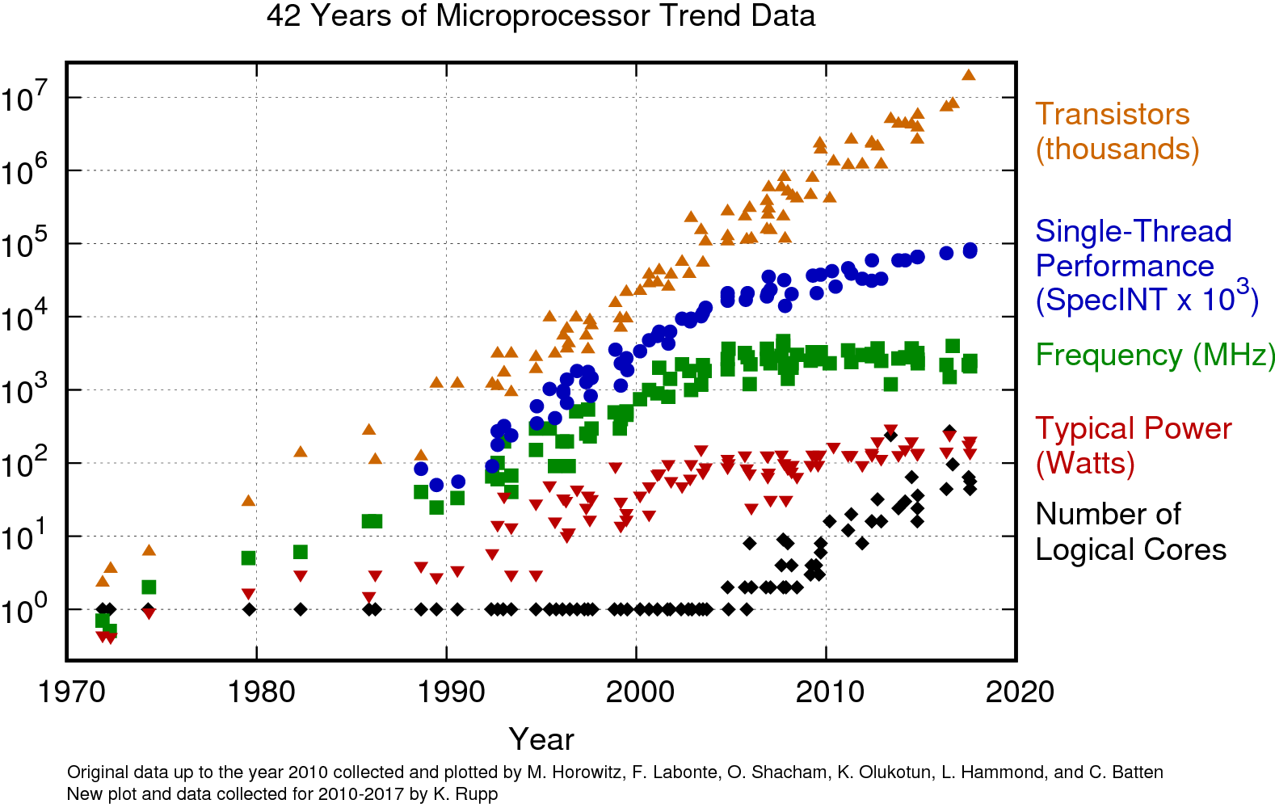
处理器的发展趋势
单核上的晶体管数量仍然在倍增.
芯片上核的数量仍然在不断增长.
能耗基本保持稳定。
主频的提升已经到达瓶颈.
单线程性能的提升越来越困难，在处理器设计层面添加复杂的优化技术越来越困难。
如何进一步提供更强大的算力?
source: https://www.karlrupp.net/2018/02/42-years-of-microprocessor-trend-data/
Notes:
大家知道，软件是用微处理器来运行的，那微处理器的发展趋势是什么样的呢？
这里有一幅图，是关于过去42年来处理器的统计数据，从中，我们可以看出几个趋势。

Slide 4
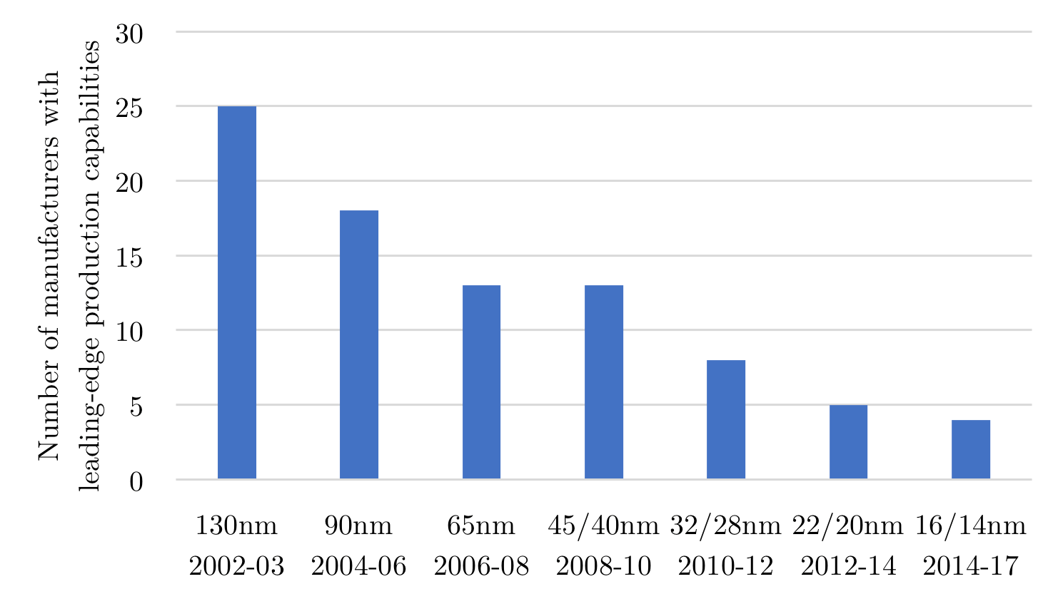
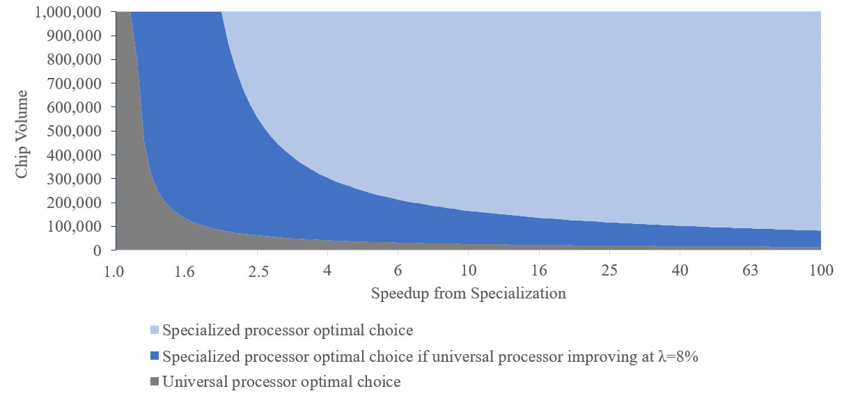
通用算力持续发展的时代已经结束
Shrinking transistors has become much more expensive
$7 billion to construct a new fab
semiconductor manufacturers from 25, in 2002, to just four today
Performance improvements have dropped from 48% annually in 2000-2004, to 29% in 2004-2008, to 8% in 2008-2013.
Many applications will be economically viable to run on specialized processors (computation parallelism, pattern regularity, memory access locality, lower precision)
Notes:
https://www.nextplatform.com/2019/02/05/the-era-of-general-purpose-computers-is-ending/
2020年，tjd推出5nm制程

Slide 5
指令集架构的演进 - CISC/RISC/VLIW
通用CPU指令集架构的多样化和融合统一趋势
划分软（编译器）和硬件（芯片）的分工来定义软硬件界面ISA
System/390-z/Architecture (1960-present)
X86-64(x64,AMD64,Intel 64) (2000-present)
PDP-11 (discontinued)
VAX (discontinued)…
60s 复杂指令集CISC
IBM System/360
Directly support high-level programming constructs
Power ISA (1974-1990-present)
SPARC (Sun 1986-2012; Oracle 2012-)
ARM
RISC-V
MIPS, HP PA-RISC (discontinued), ALPHA
…
70s 简化指令集RISC
IBM 801 & UC Berkley
MIPS by Stanford U
$15 billion server industry in 1995
Simple and general instructions with fewer cycle per instruction
Exploit instruction level parallelism；move the scheduler logic out of the CPU into the compiler
80s 超长指令集VLIW
TRACE by Josh Fisher Yale Univ.
INTEL Itanium IA-64 (2001- 2018 discontinued)
60s
70s
80s
90s
2000
2010
2019
Notes:
VLIW for Embedded
I860 DSP,NXP TriMedia, TI C6000 DSP
STMicroelectronics ST200, AMD EeraScale, Huawei DSP
服务器CPU从百花齐放趋向于少数几家CPU
当今的主流CPU几乎都是吸收CISC/RISC/VLIW的混合型ISA，
IBM System/z CISC演进和IBM Power共享部分架构，IBM System/z的CISC分解成多条简单指令（RISC思路）；
IBM Power引入指令group，group可最多包含4条指令指令，按group发射（VLIW思路） ；
纯VLIW（指令集并行）在特定的领域获得成功，如嵌入式面向通信，图像处理等的DSP；但Intel IA-64 的失败经验给予通用CPU设计很好的启示（通用CPU需兼顾到有些场景数据流和控制流的指令级并行有限，编译器的复杂度，软件生态等）。
EDGE ISA是继IA-64显式平行指令计算（EPIC）提出的显式数据图执行，目前仍处于研究探索阶段。

Slide 6
处理器架构与编译技术的演进
单核优化
多核优化
异构优化、超异构优化
SSA-based optimization
Pointer analysis
Profile-guided optimization
Memory hierarchy optimization
Loop optimizations
Data reorganization
Link-time cross-module optimization
Automatic vectorization
just-in-time compilation for Dynamic Languages
Continuous Program Optimization
Multicore and Parallel Programming
Explicit parallelization
Auto and semi-auto parallelization
Safety, Security and reliability
incorporate more sophisticated auto-tuning strategies
Transactional memory
speculative optimizations
Heterogeneous computing
Programming models and languages for productivity and performance
Dynamic and static compilation for multiple scenarios/applications
Compiler optimization for multi-ISA heterogeneous architectures (CPU/GPU/DSP/AI cores/FPGA)
Data movement communication optimization
Data and Thread placement
Multi-type memory optimization
Multi-ISA optimization …
Analysis tools for correctness, security, performance
Auto performance tuning
AI/Machine Learning and Deep Learning with Compiler Technologies
性价比瓶颈
Performance improvements have dropped from 48% annually in 2000-2004, to 29% in 2004-2008, to 8% in 2008-2013.
CISC/RISC/
VLIW
通用单核芯片
同构通用多核芯片
异构通用和专用芯片
48%
29%
8%
3%
2000
2004
2008
2013
2019
Single-core/Scalar/Superscalar SIMD/Vector/SIMT multi-core/many-core Heterogeneous Computing
Notes:
当摩尔定律走向尽头，通用计算发展的步伐也不得不逐渐放缓。以2008年为转折点，芯片的一个重要衡量指标性价比（performance/dollar）从之前的每年平均48%增长降低到了10%以下。

Slide 7
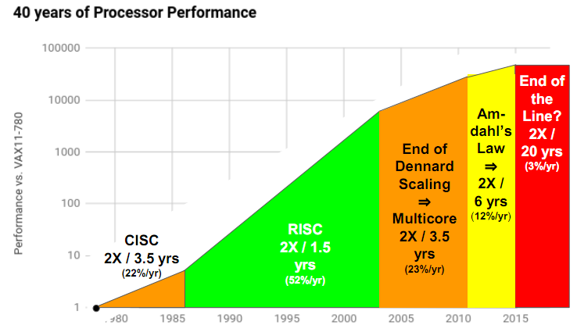
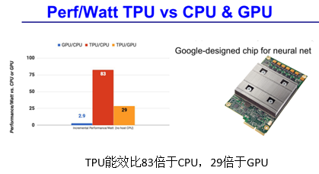
后摩尔时代，芯片架构走向异构，快速演进的芯片和高复杂度的应用，对软件生产效率和兼容性提出了前所未有的挑战“software disaster”
David Patterson与John Hennessy指出“The easy ride of software is over”：在异构计算时代，想要完全释放出异构芯片的的计算能力，程序员必须既懂上层应用算法，又懂底层硬件模型，才能写出高效高质量代码，未来的编程工作会比现在更复杂
业界趋势
开发者痛点
软件开发效率“低” ：
普通开发者在上层应用算法和底层硬件模型无法做到两者皆懂，无法利用芯片能力实现程序性能的提升
目前缺乏有效的轻量化实时编译方案，无法做到运行时代码生成。
兼容性“差”,代码移植成本“高” ：
芯片快速演进，开发者针对多芯片需要多次开发，代码移植成本很高
体系结构层出不穷，开发者无法通过DSL语言，快速适配多形态芯片进行迭代式开发
摩尔定律减速、每年只有几个百分点的提升
不同领域的计算需要越来越多的异构资源
出现面向特定领域定制的体系结构（DSA）
天河-2：16,000个计算节点，每个节点 2*Xeon (IveBridge)+3*Phi。 Total 3,120,000 cores.
Linpack : 33.86 petaFLOPS ，Power 17.6 megawatts。
Mac Pro: Intel Xeon E5 (6/8/2 cores) + Dual AMD FirePro D500 GPU (1526 stream processors,
2.2 teraflops, 3-way 4k video)。
Amazon Linux GPU Instances g2.8xlarge: 4 GPU , 32 vCPU 。
Qualcomm Snapdragon 820： octa-core CPU+ Adreno 530 GPU+ Hexagon 680 DSP
如何解决问题？（Productivity、Performance、Portability）
支撑快速演进的芯片可编程性和解决软件兼容性问题，助力开发者实现高质量快速编程，降低代码迁移成本

Slide 8
趋势与挑战
案例分享
Notes:
面对这样的趋势，最近两年，华为公司在编译器和编程领域有不少商业的应用案例，我今天在这里挑选了两个作为例子，给大家简单介绍一下。编译器和编程语言的技术是如何在产品中发挥其价值的。

Slide 9
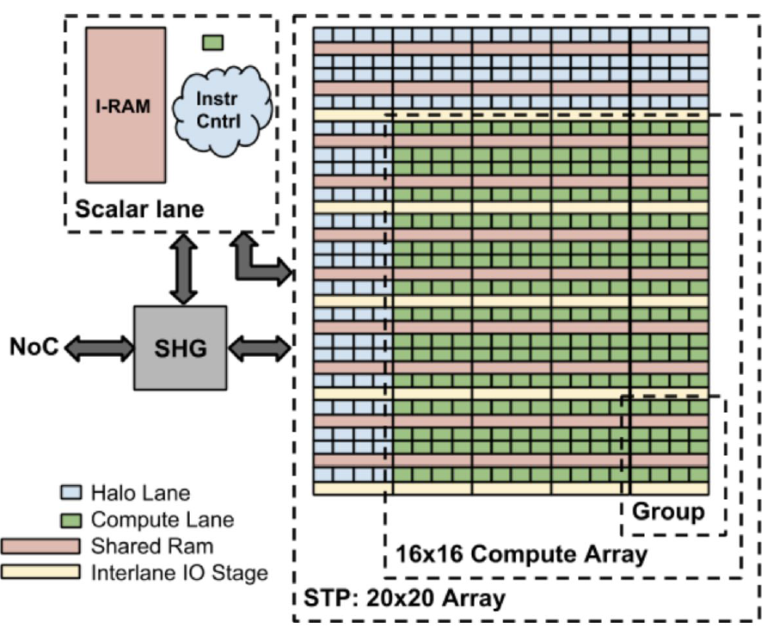
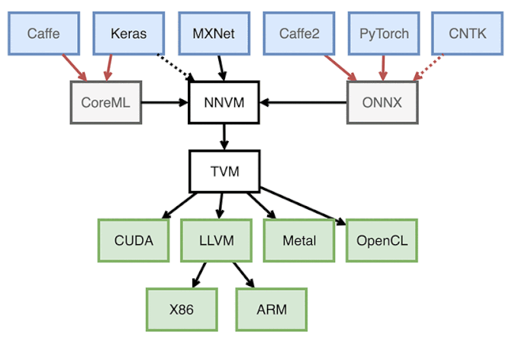

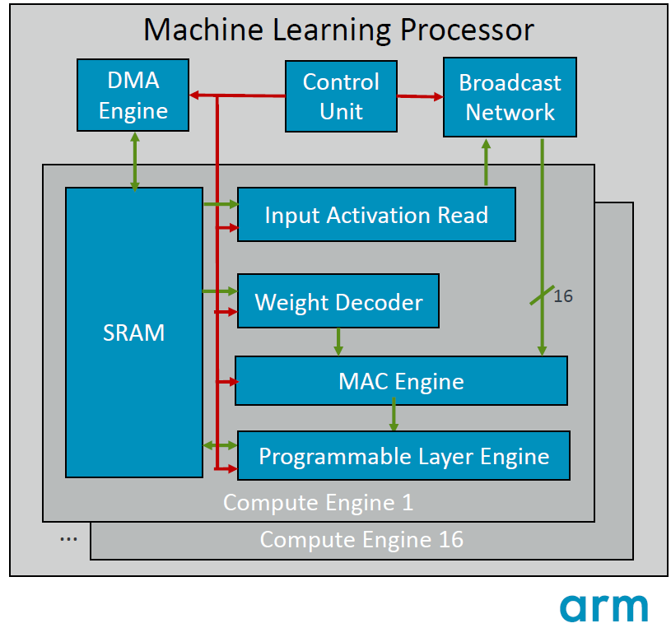
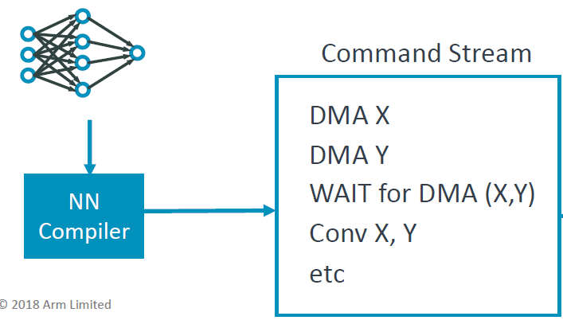
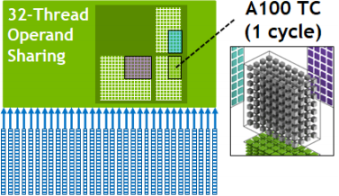
AI-DSA架构 编译器技术趋势
面向AI的DSA架构趋势
针对卷积的MAC阵列设计
Onchip SRAM，w/o Cache
Data Tiling
可编程
面向AI DSA的编译器技术趋势
异构系统
面向线性代数的编译器
多层IR编译技术栈，解决Graph->OP->硬件指令的逐层映射
SRAM + explicit data movement(ARM ML , Google PVC)
Notes:
Google: TPU
Nvidia: Ampere Tensor Core
Arm: Ethos

Slide 10
昇腾编译器架构 多场景、多平台、多芯片
场景
平台
PCIE卡
智能摄像头
MDC
手机
云端
Mini OS
Linux/Android
Windows
.cce
.h
Compiler
.cce
.h
Compiler Driver
Front-end
Code Splitter
昇腾编译器向上支持多平台(Linux/Windows)
昇腾编译器向下支持多芯片(X86/AArch64/AICore)
主要特点
混合代码编译（CCE-HOST，AICPU，AICORE）
Host-Device模式
Binary代码打包和注册机制
AICORE: Address Space
AST + Optimizer
Device Call Gen
AICpu Code Gen
AICore Code Gen
Host IR
Middle-end
AI CPU IR
AICore IR
High-level Optimizer
Backend
Low-level IR
Low-level Optimizer
X86/AArch64 Backend
AICPU AArch64 Backend
AICore Backend
Inject device
Relocatable code
AI Core Assembler
.o
.o
.o
.o
(objects)
AI CPU Linker
AI Core Linker
.o
(objects)
bin
bin
CCE runtime
Host Linker
CCE exe, so, lib
芯片
Host
AICpu
Mini
Lite
Tiny
Cloud
Notes:
上层和下层的软硬组件 ：C Preprocessor + Code Splitter + Front End
向下体现多芯片产品
向上体现多平台

Slide 11
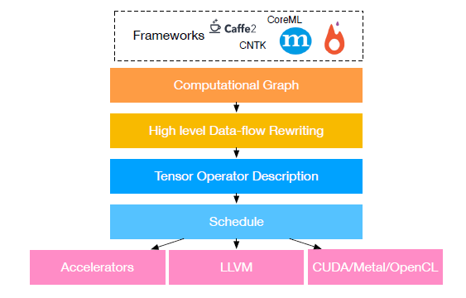
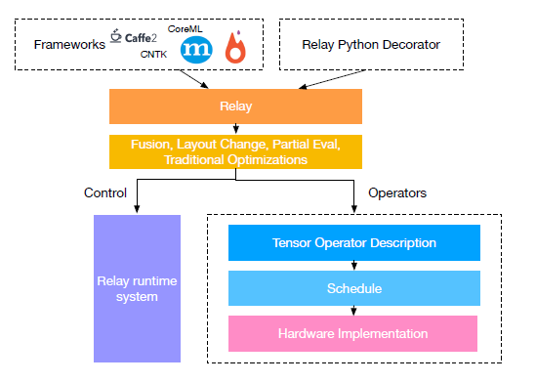
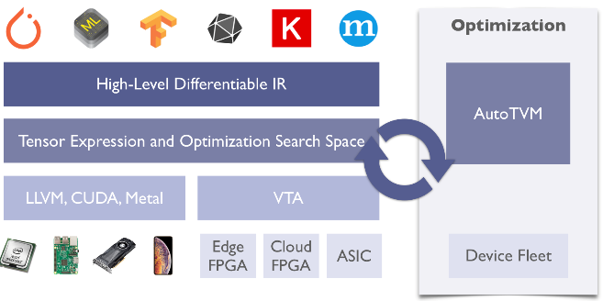
NN编译器架构
NN编译器引入了新的编译变换和优化机会:
高层优化：布局变换、图优化、算子融合等
存储复用：在图层和算子层
自动Tensor变换、延迟隐藏
NN编译器新型中间表示的开放问题:
典型的NN编译器中（同一个）同时包括SSA、CPS和ANF
强类型化（依赖类型）的中间表示？
不同IR的组织和分层策略
Graph+Op, HLO+LLVM, …
最适合NN编译场景的统一中间表示
MLIR?
Notes:
ANF for AD， SSA for optimization，CPS for conversion, etc..
依赖类型处理例如tensor的维度等信息
分层：TVM->图层和算子层；XLA->HLO+LLVM

Slide 12
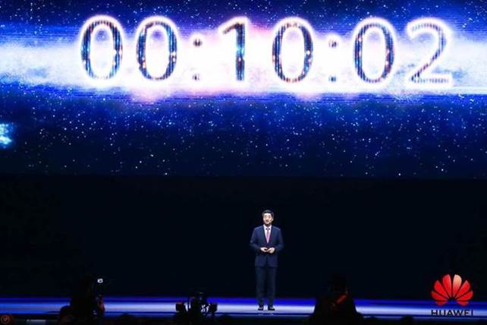
昇腾：高性能、高产能的AI编译器，助力Atlas发布最快AI训练集群
2019年9月18日HC2019，副董事长胡厚崑宣布，AI基础软件助力59.8s完成ResNet-50@imageNet模型训练，超越原世界纪录10s，并现场展示基于MindSpore实现10.02s内20万天体识别，成功发布全球最快的AI训练集群Atlas 900。
编译器关键技术：
Super Kernel优化技术
在二进制层面实现算子Kernel融合调度，最大化减少TS调度Kernel开销，Resnet50训练E2E性能提升2~3s，助力整体性能突破60s
并行编译、ccache优化
库上CCE算子构建时间从15min+降到4min，提升构建速度3倍
算子编译优化和代码生成技术
突破循环优化、同步算法、内存复用、多核多batch等优化技术，数量级提升TBE算子性能，TBE成为D算子开发的统一框架
Notes:
第一个是在华为昇腾AI芯片产品中的例子。编译器在昇腾产品突破世界记录的过程中，也起到了非常关键的作用。

Slide 13

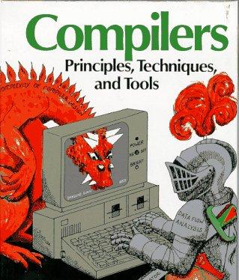
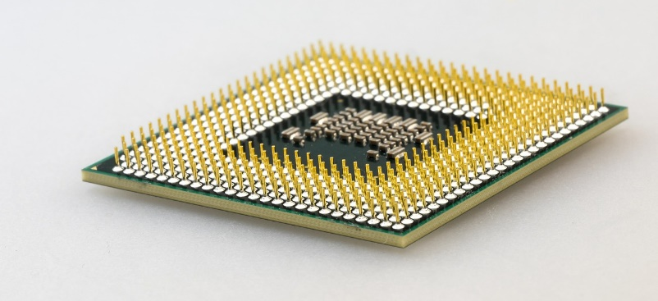
编程语言、编译器和指令集的设计与实现所关注的问题
表达力强： 容易描述计算、业务逻辑
编程语言：
表达、抽象
容易使用：好学、好写、好读
不易出错、代码安全
…
运行时间短
编译器：让芯片能看懂并执行
占用资源少
高可信
平台无关、可移植
…
软件需要什么样的硬件
指令集：软硬件接口标准
硬件提供什么样的能力给软件
芯片实现的经济性与可行性

Slide 14



祝贺获奖同学
1、21届应届生：直通基础软件领域对口岗位面试，优先获取SP offer。 2、非21届应届生：直通基础软件领域对口岗位面试，优先获取华为实习机会。 3、挑战课题：优先选择华为中央软件挑战课题，与华为大咖一起攻克世界难题。
华为中央软件院挑战课题
编译技术与编程语言
AI芯片编译器关键技术研究
开放体系架构下DSA协同设计和编译器工具链技术研究
新型AI编程语言的设计和实现
通用编程语言的扩展机制研究
面向应用的统一IR（公共中间表示）的研究
人工智能技术
AI框架MindSpore深度概念计算研究
面向全场景极致性能的AI数据框架技术研究
面向高性能AI训练集群的自适应训练技术研究
移动端AI模型压缩技术研究
基于知识图谱的多模融合智能搜索技术研究
面向未来的3D GIS——大规模3D重建与更新、室内外一体化高精度定位技术研究
操作系统相关技术
大数据与数据库技术
系统资源建模及在线优化技术研究
跨处理器架构应用迁移的内存序问题研究
面向异构指令集OS与运行环境的研究
数据库自组装技术研究
全密态数据库研究
智能数据管理
NUMA-aware数据管理
分布式事务处理
体验技术
媒体
视频实时画质增强技术研究
移动端实时光线追踪渲染引擎研究
驾驶技术
自动
智能驾驶混合关键业务确定性保障技术研究
智能驾驶模型化建模仿真&严密验证技术研究
生态技术
软件
不同架构操作系统间的生态共享技术研究
大规模函数计算技术研究
技术
云计算
开放架构下面向异构、众核场景的百倍级虚拟化优化技术研究
万物互联场景下确定性低时延通信技术研究
更多岗位和华为中央软
件院介绍请关注公众号
岗位介绍、投递简历、课题和实习咨询请联系HR

Slide 15
谢谢！

